Slide 1
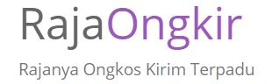






MAUAS JKM
Praktikum Pengembangan Situs Web II
2022/2023
Institut Teknologi Del

Slide 2
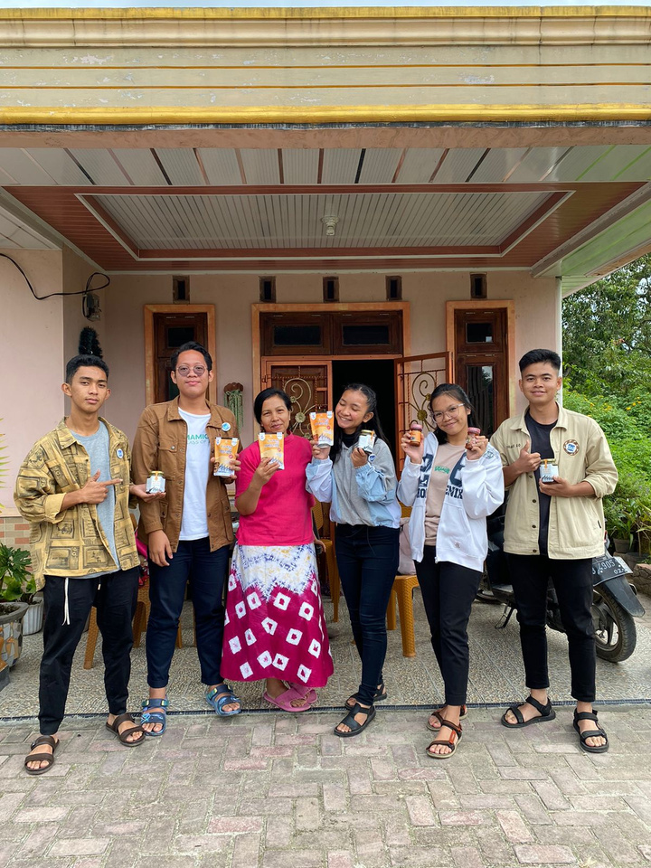
ANGGOTA
Johannes Bastian Jasa Sipayung/11422013
Irene Mutiara Situmorang/11422023
Efran Rabdo Oktavianus Lumbantoruan/11422030
Frans Elo Hansen Panjaitan/11422031
Gladys Eunice Barbara Sitinjak/11422048

Slide 3


Table of contents / Outline:
 | Latar belakang
 | TUJUAN
 | DESKRIPSI /METODE YANG DILAKSANAKAN UNTUK MENCAPAI TUJUAN
 | PELAKSANAAN DARI METODE
 | HASIL ANALISIS
 | KESIMPULAN
 | DEMO

Slide 4





Latar Belakang
UMKM MAUAS JKM mengalami kesulitan dalam promosi dan penjualan produk.
Mengandalkan media sosial saja sebagai media informasi dan penjualan.

Slide 5
TUJUAN
Pada sistem yang akan dibangun ini bertujuan untuk membantu MAUAS JKM dalam memasarkan produk agar dikenal oleh masyarakat, dan mempermudah para customer dalam menemukan informasi MAUAS JKM tentang letak,jenis produk yang dijual serta harga produk sampai pembelian.

Slide 6
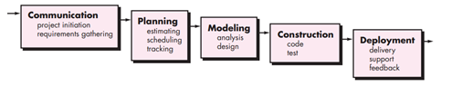
Metode
Berikut gambar dari tahap – tahap yang dilakukan
di dalam model waterfall
Metodelogi yang digunakan untuk membangun website MAUAS JKM adalah metode waterfall. Metode waterfall adalah metode yang menyediakan pendekatan langkah demi langkah untuk siklus hidup perangkat lunak.

Slide 7
Pelaksanaan dari Metode
Communication
Planning
Construction
Modeling
Deployment

Slide 8
Hasil Analisis
Terdapat beberapa fungsi utama pada website yang telah dibuat untuk memecahkan latar belakang permasalahan yang dialami pihak MAUAS JKM.
Pemesanan
Check ongkir
Review
Pertanyaan

Slide 9
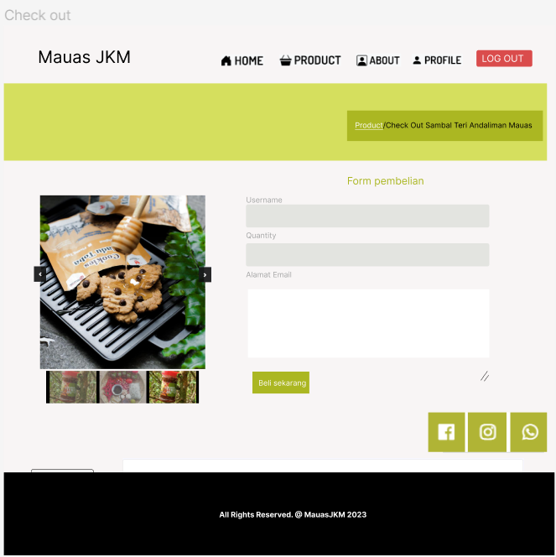
Pemesanan

Slide 10
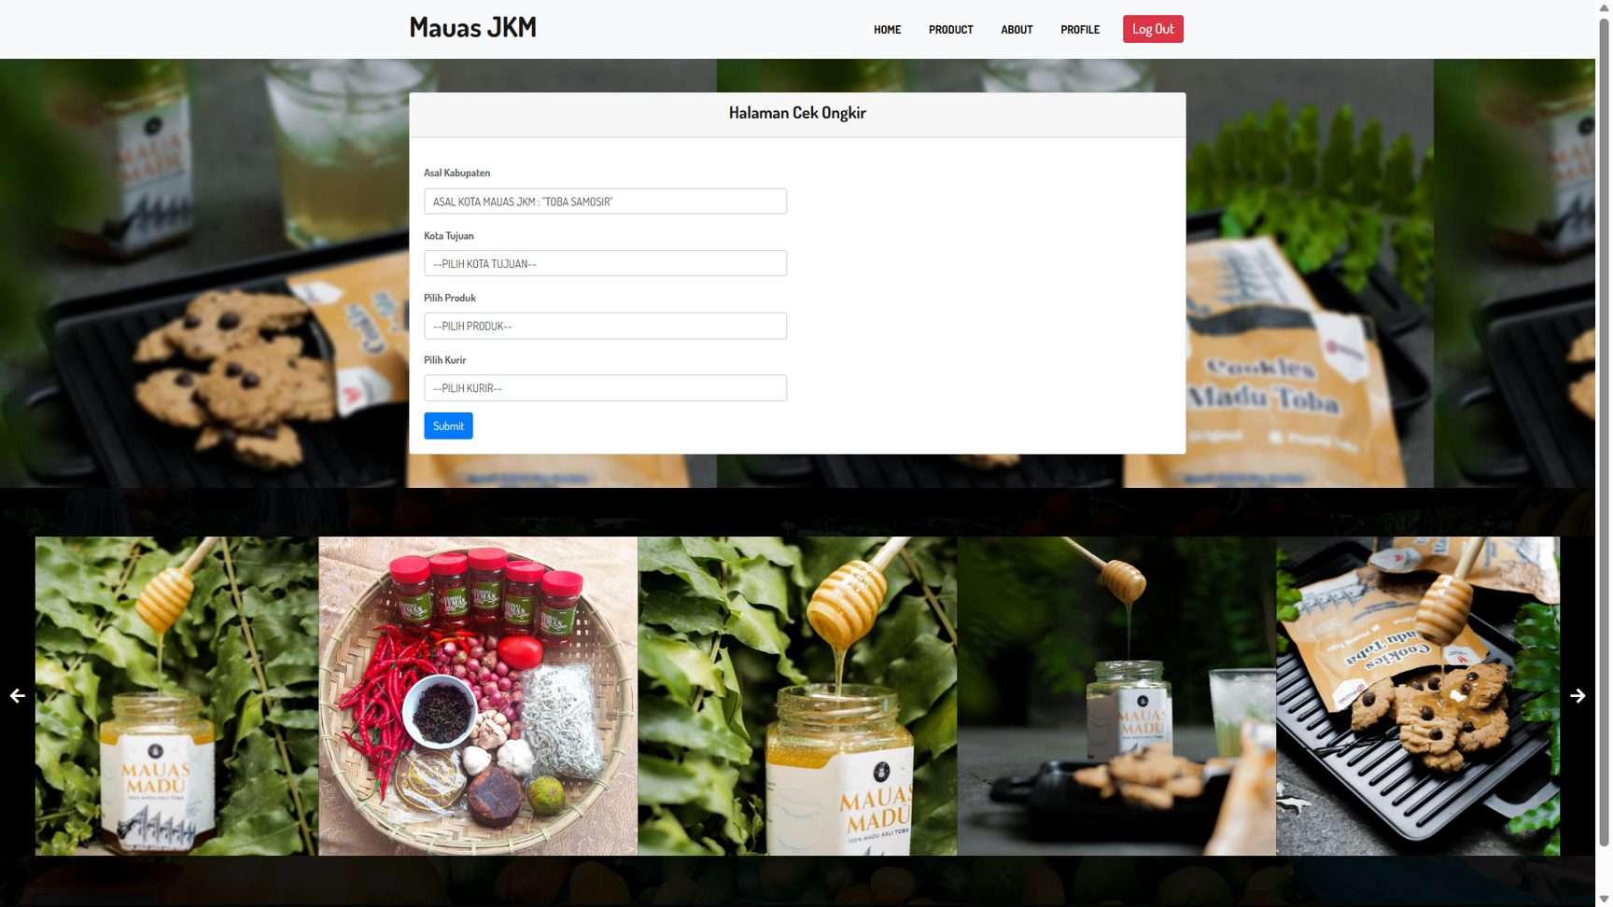
Check Ongkir

Slide 11
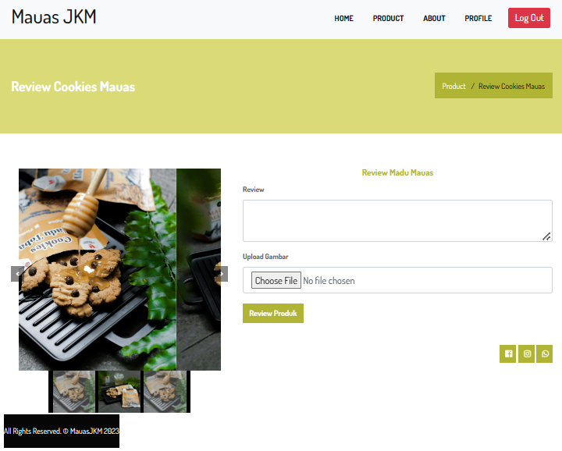
Review

Slide 12
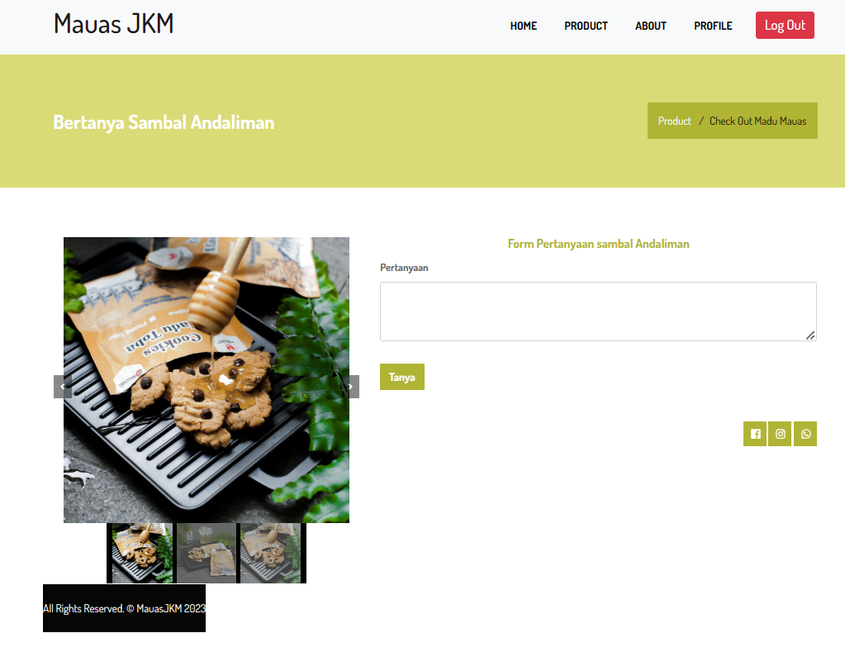
Pertanyaan

Slide 13
Kesimpulan
Berdasarkan permasalahan yang dialami oleh UMKM MAUAS JKM maka disimpulkan untuk
Membangun aplikasi berbasis website untuk melancarkan keberlangsungan jual-beli antara konsumen dan owner.
Admin MAUAS JKM akan mengelola informasi di website yang dibangun baik menghapus, mengubah, mengkonfirmasi pembayaran, serta mengecek pembayaran yang telah dilakukan customer serta masyarakat akan mendapatkan informasi dari website.

Slide 14
DEMO

